Slide 1
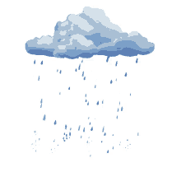
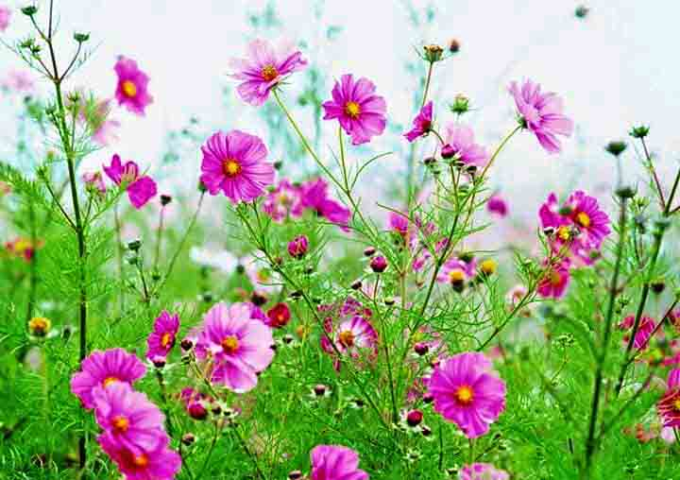
আজকের ক্লাসে সবাইকে স্বাগত

Slide 2
পরিচিতি
মোসা: রওশন আরা পারভীন
সহকারী শিক্ষক (আইসিটি)
রূপনারায়নপুর ও কোকিল সম্মিলিত আলিম মাদরাসা
মোবাইল: ০১৭১৪৮০০৫৯৩
E-mail: rowshan1978@gmail.com
শ্রেণি: সপ্তম
বিষয়: সপ্তবর্ণা
সময়: ৫০ মিনিট
তারিখ: ১৭.০৭.২০২০

Slide 3
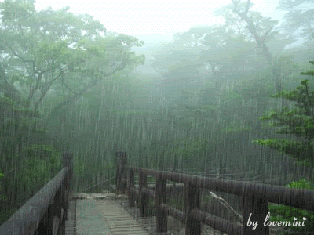
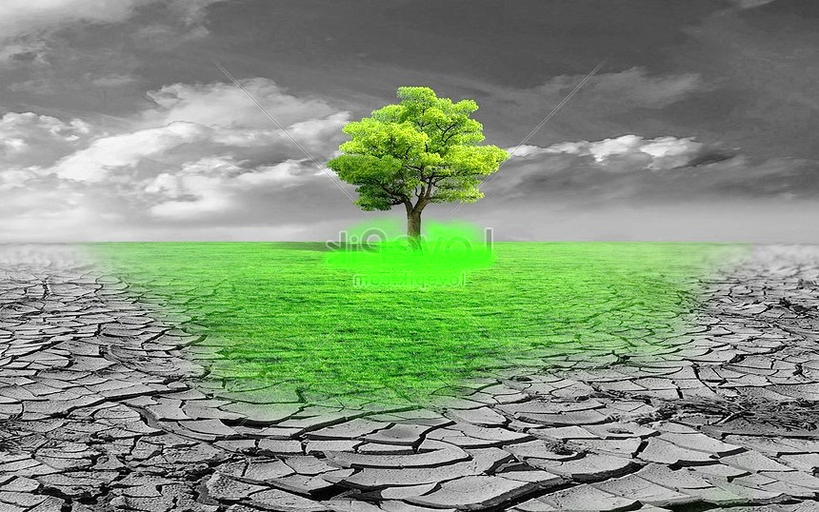
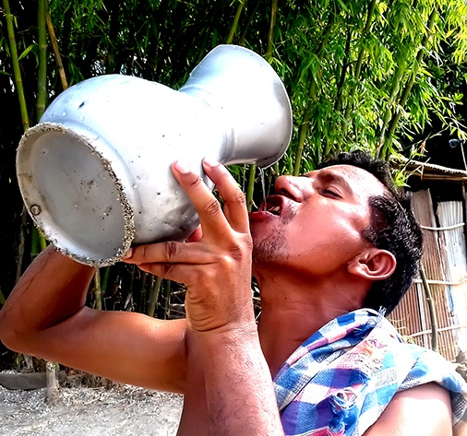
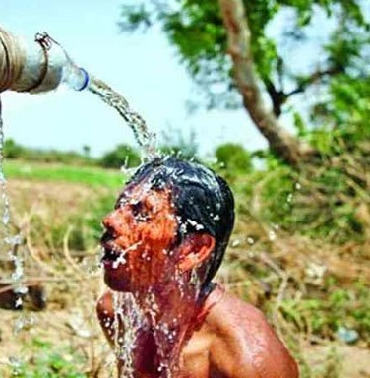
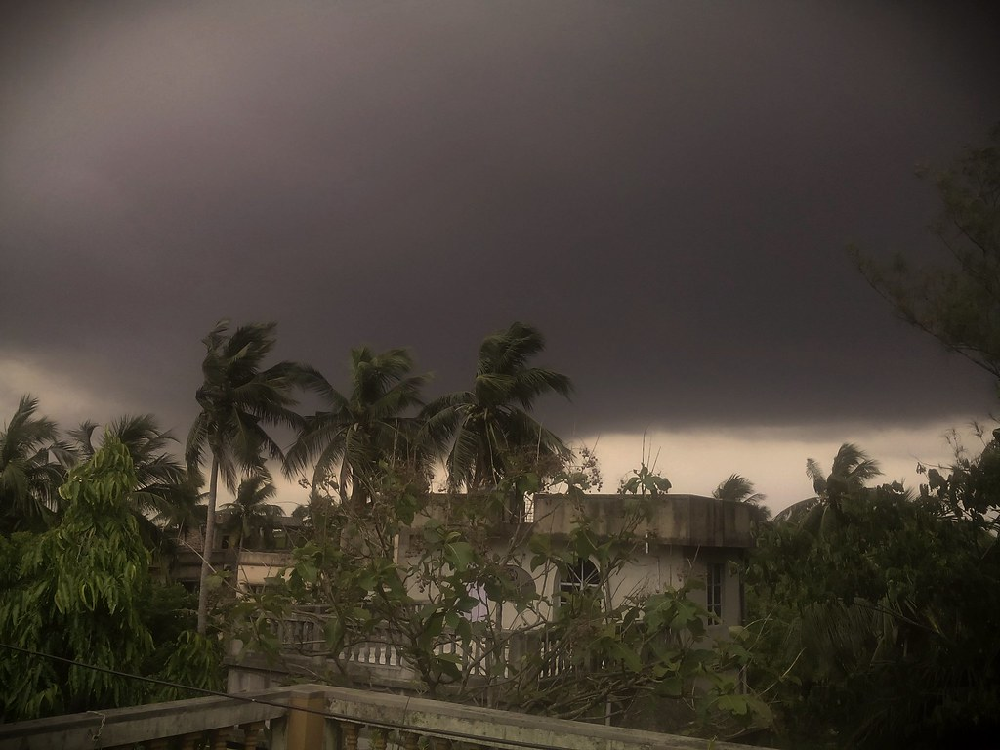
ছবিতে কী দেখতে পাচ্ছ?
আকাশে কী দেখতে পাচ্ছ?
ছবিতে কেমন মাঠ দেখতে পাচ্ছ?
ছবিতে কী দেখতে পাচ্ছ?
বৃষ্টি
বৃষ্টি
বৃষ্টি
বৃষ্টি
বৃষ্টি
বৃষ্টি
বৃষ্টি
বৃষ্টি
বৃষ্টি
বৃষ্টি
বৃষ্টি
বৃষ্টি
বৃষ্টি
বৃষ্টি
বৃষ্টি
বৃষ্টি
বৃষ্টি
বৃষ্টি
বৃষ্টি
বৃষ্টি
বৃষ্টি
বৃষ্টি হচ্ছে
চৌচির মাঠ
আকাশে মেঘ দেখা যাচ্ছে।
গ্রীষ্মের তাপদাহে অতিষ্ঠ মানুষ।

Slide 4
শ্রাবণে
সুকুমার রায়

Slide 5
শিখনফল
এই পাঠ শেষে শিক্ষার্থীরা...
১.
কবি পরিচিতি উল্লেখ করতে পারবে;
২.
কবিতাটি শুদ্ধ উচ্চারণে পড়তে পারবে;
৩.
নতুন শব্দগুলোর অর্থসহ বাক্য গঠন করতে পারবে;
৪.
‘শ্রাবণে’ কবিতায় বর্ণিত বর্ষার দিকগুলো ব্যাখ্যা করতে পারবে।

Slide 6
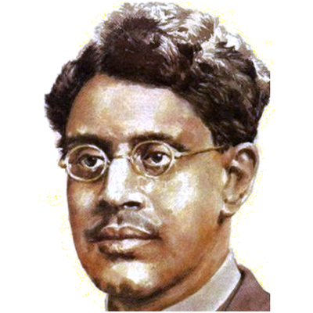
কবি পরিচিতি
সুকুমার রায় ১৮৮৭
খ্রিস্টাব্দে কলকাতায় জন্মগ্রহণ করেন। তাঁর পৈতৃক নিবাস ময়মনসিংহ জেলায়।
কবি ও লেখক ‍
বাংলা সাহিত্যে তিনি অমর হয়ে আছেন প্রধানত রসের কবিতা, হাসির গল্প, নাটক ইত্যাদি শিশুতোষ রচনার জন্য।
তোমরা কী তাঁকে চিন?
কিংবদন্তি চলচ্চিত্র-নির্মাতা ও খ্যাতিমান সাহিত্যিক সত্যজিত রায় তাঁর পুত্র।
তাঁর পিতা উপেন্দ্রকিশোর রায়চৌধুরী একজন বিখ্যাত শিশুসাহিত্যিক।
তিনি সুকুমার রায়

Slide 7
কবি পরিচিতি
কবি ও লেখক ‍
‘আবোল তাবোল’,
‘হযবরল’,‘পাগলা দাশু’,
‘বহুরূপী’,‘খাই খাই’ প্রভৃতি
তাঁর অতুলনীয় রচনা।
তিনি সন্দেশ পত্রিকার সম্পাদক ছিলেন। কবি ১৯২৩ খ্রিস্টাব্দে মৃত্যুবরণ করেন।
তিনি সুকুমার রায়

Slide 8
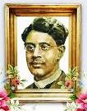
একক কাজ
খ্যাতিমান কবি সুকুমার রায়ের জন্ম পরিচয় লেখ।

Slide 9
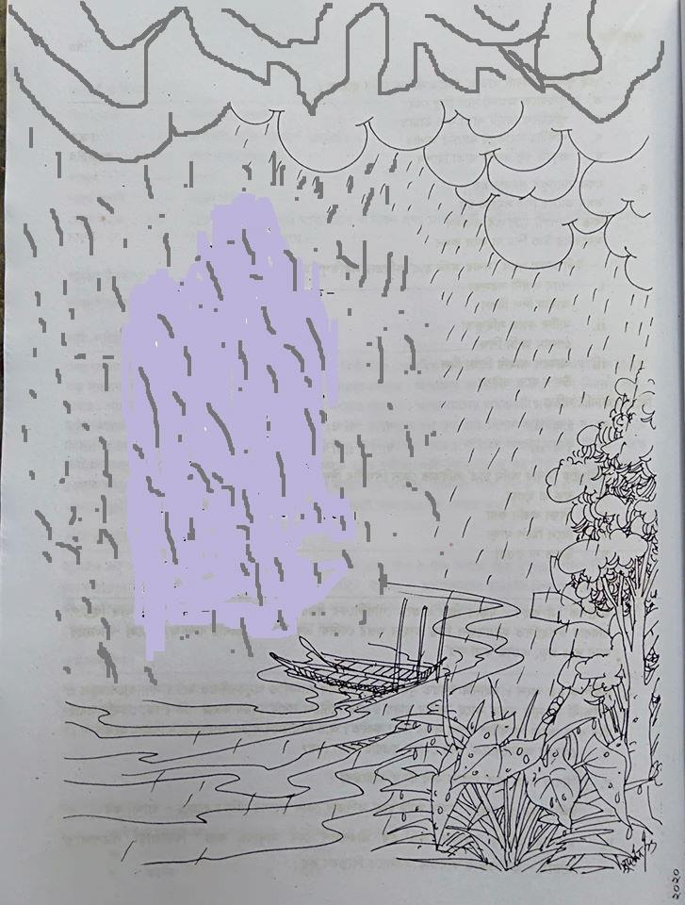
শ্রাবণে
সুকুমার রায়
জল ঝরে জল ঝরে সারাদিন সারারাত-
অফুরান নামতায় বাদলের ধারাপাত।
আকাশের মুখ ঢাকা, ধোঁয়ামাখা চারিধার,
পৃধিবীর ছাত পিটে ঝমাঝম বারিধার।
স্নান করে গাছপালা প্রাণখোলা বরষায়,
নদীনালা ঘোলাজল ভরে উঠে ভরসায়।
উৎসব ঘনঘোর উন্মাদ শ্রাবণের।
শেষ নাই শেষ নাই বরষার প্লাবনের।
জলেজলে জলময় দশদিক টলমল,
অবিরাম একই গান, ঢালো জল,ঢালো জল।
ধুয়ে যায় যত তাপ জর্জর গ্রীষ্মের,
ধুয়ে যায় রৌদ্রের স্মৃতিটুকু বিশ্বের।
শুধু যেন বাজে কোথা নিঃঝুম ধুকধুক,
ধরণীর আশাভয় ধরণীর সুখদুখ।
আদর্শ
পাঠ

Slide 10
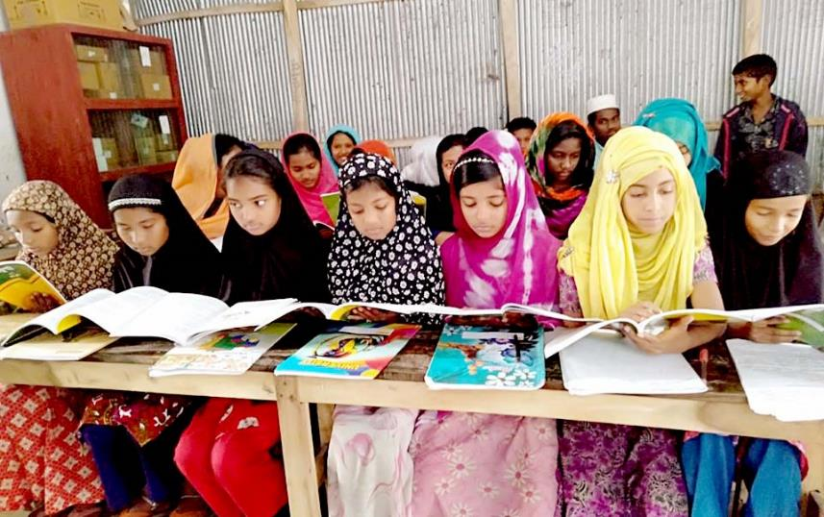
সরব
পাঠ

Slide 11
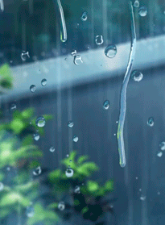
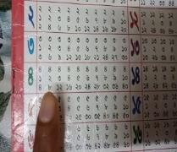
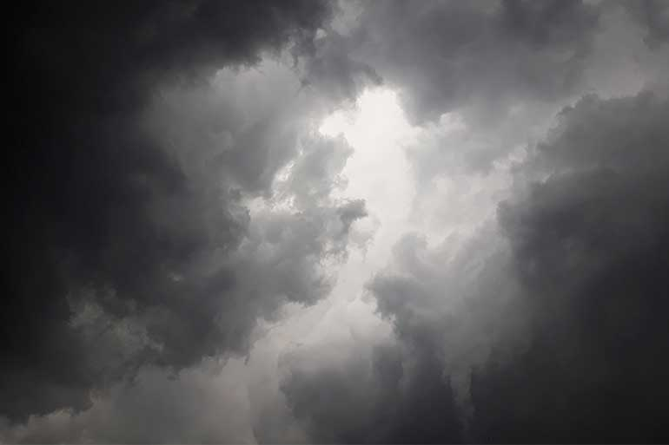
এসো শব্দার্থগুলোর অর্থ জেনে নেই
গণিতে ‘নামতা’ বলতে বোঝায় গুণ করার ধারাবাহিক তালিকা;আর ‘ধারাপাত’ হলো অঙ্ক শেখার প্রাথমিক বই। এ কবিতায় বৃষ্টিধারার পতনকে বলা হচ্ছে ধারাপাত।
‘অফুরান নামতায় বাদলের ধারাপাত’
ছাত
ছাদ। ছাদের কথ্য রূপ ছাত।

Slide 12
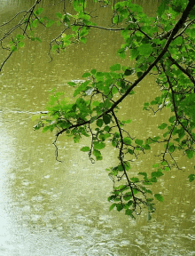
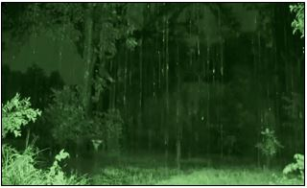
এসো শব্দার্থগুলোর অর্থ জেনে নেই
বারিধার
জলের ধারা।
উন্মত্ত, ক্ষিপ্ত। শ্রাবণ মাসে অবিরাম ধারা বর্ষণ ঘটে বলে কবি এখানে শ্রাবণকে উন্মাদ শ্রাবণ বলেছেন।
উন্মাদ

Slide 13
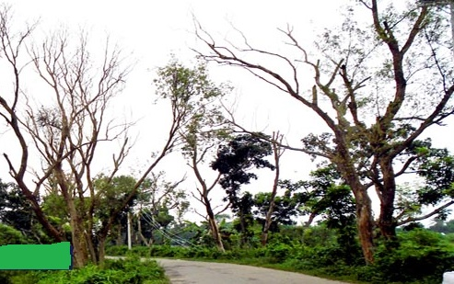
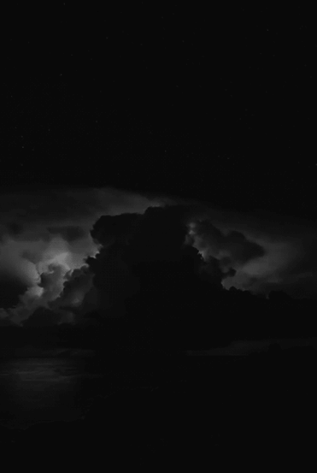
এসো শব্দার্থগুলোর অর্থ জেনে নেই
জর্জর
কাতর।
নিঝুম,নীরব,নিঃশব্দ
নিঃঝুম

Slide 14
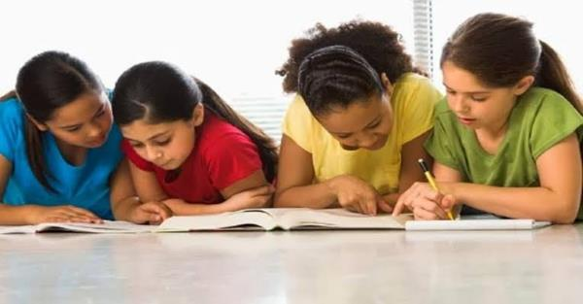
জোড়ায় কাজ
ছাত, বারিধারা, জর্জর, নিঃঝুম শব্দ দিয়ে ২টি করে বাক্য লিখ।

Slide 15
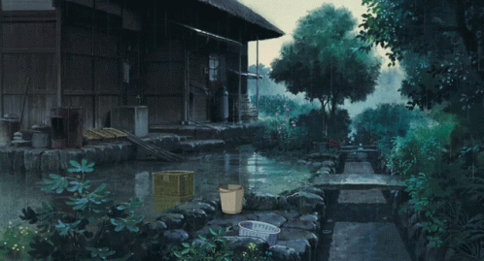
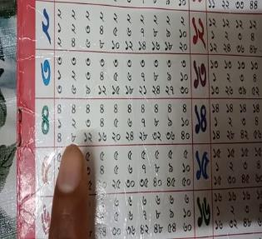
জল ঝরে জল ঝরে সারাদিন সারারাত-
অফুরান নামতায় বাদলের ধারাপাত।

Slide 16
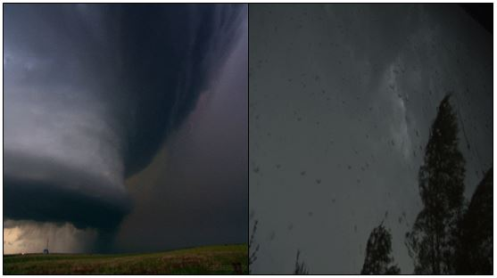
আকাশের মুখ ঢাকা, ধোঁয়ামাখা চারিধার,
পৃধিবীর ছাত পিটে ঝমাঝম বারিধার।

Slide 17
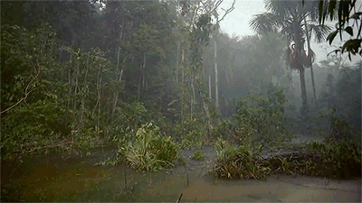
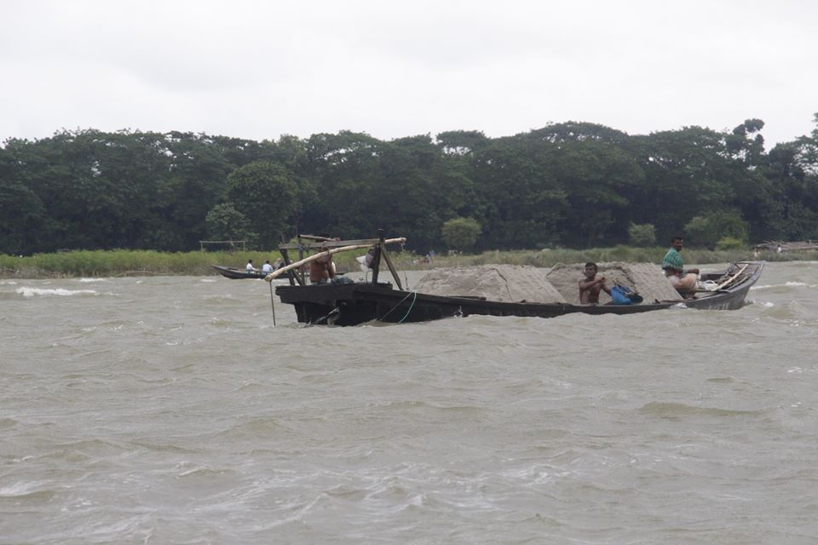
স্নান করে গাছপালা প্রাণখোলা বরষায়,
নদীনালা ঘোলাজল ভরে উঠে ভরসায়।

Slide 18
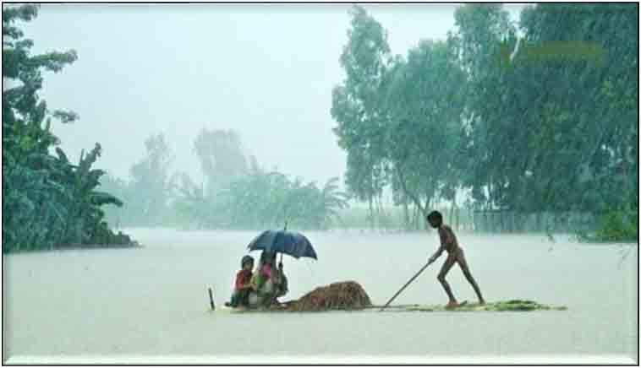
উৎসব ঘনঘোর উন্মাদ শ্রাবণের।
শেষ নাই শেষ নাই বরষার প্লাবনের।

Slide 19
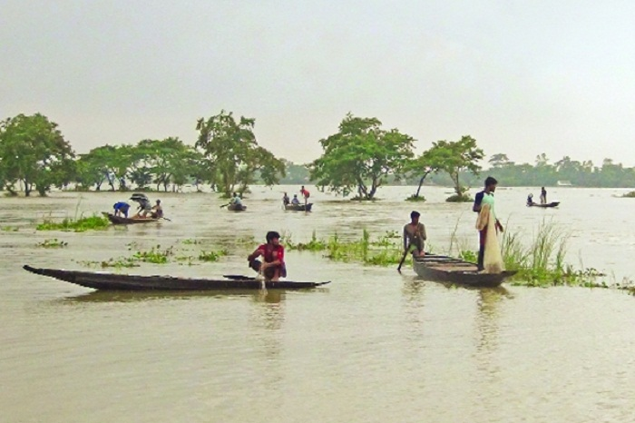
জলেজলে জলময় দশদিক টলমল,
অবিরাম একই গান, ঢালো জল,ঢালো জল।

Slide 20
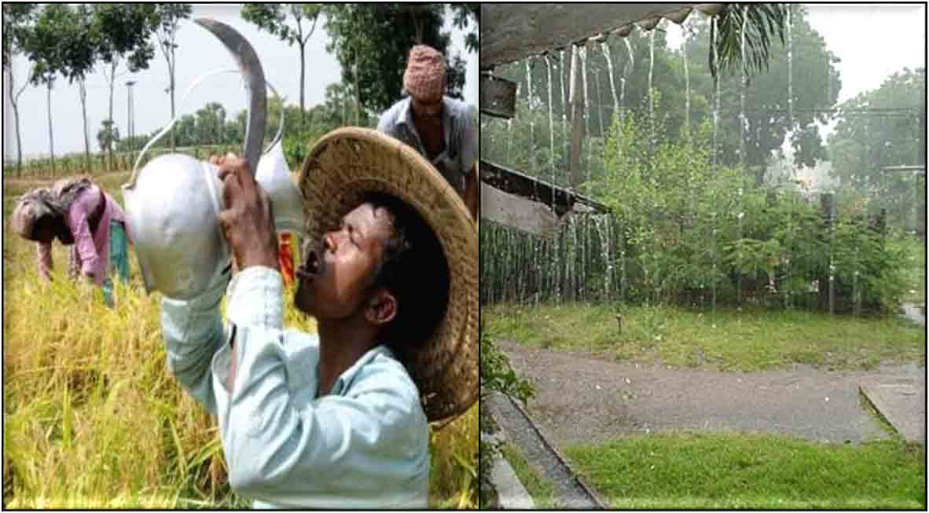
ধুয়ে যায় যত তাপ জর্জর গ্রীষ্মের,
ধুয়ে যায় রৌদ্রের স্মৃতিটুকু বিশ্বের।

Slide 21
শুধু যেন বাজে কোথা নিঃঝুম ধুকধুক,
ধরণীর আশাভয় ধরণীর সুখদুখ।

Slide 22
দলগত কাজ
‘স্নান করে গাছপালা প্রাণখোলা বরষায়’ কবি চরণটি দ্বারা কী বুঝিয়েছেন? ব্যাখ্যা কর।

Slide 23
মূল্যায়ন
আবার চেষ্টা
করি
উত্তর সঠিক
হয়েছে
১. শ্রাবণের জল অবিরাম ঝরে-
সংগীতের মতো
নামতার মতো
কোলাহলের মতো
গণিতের মতো
২. ‘অবিরাম একই গান’ বলতে কী বোঝানো হয়েছে?
বর্ষার প্লাবন
নদীর ঘোলাজল
একটানা বৃষ্টি
সংগীত সন্ধ্যা

Slide 24
মূল্যায়ন
৩. সারাদিন সারারাত কী ঝরে?
৪. বৃষ্টির রিমঝিম ধ্বনি কীসের মতো?
৫. দশদিক কিভাবে টলমল করে?
৬. উন্মাদ শ্রাবণ বলতে কী বুঝায়? বর্ণনা কর।
৭. বৃষ্টিতে তরুলতার জাগরণ ‘শ্রাবণে’ কবিতায় তা প্রকাশ পেয়েছে।
মন্তব্যটির যথার্থতা প্রমাণ কর।

Slide 25
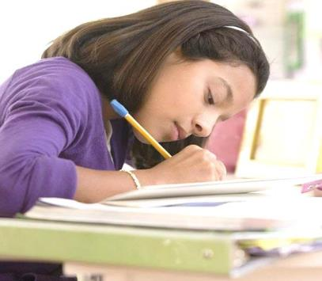
বাড়ির কাজ
শ্রাবণ মাসে তোমাদের এলাকায় কী কী পরিবর্তন ঘটে? তা কবিতার আলোকে একটি অনুচ্ছেদ লিখে আনবে।

Slide 26
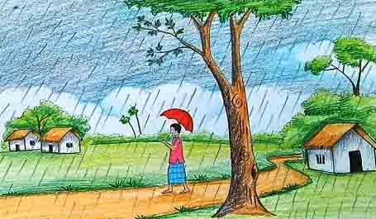
আজকের মত সবাইকে ধন্যবাদ

